Slide 1

Not So Fast: Analyzing the Performance of WebAssembly vs. Native Code
Abhinav Jangda, Bobby Powers, Emery D. Berger, and Arjun Guha, University of Massachusetts Amherst
汇报人：黄迎港
日期：2019.10.23

Slide 2




随处可见的JavaScript

Slide 3
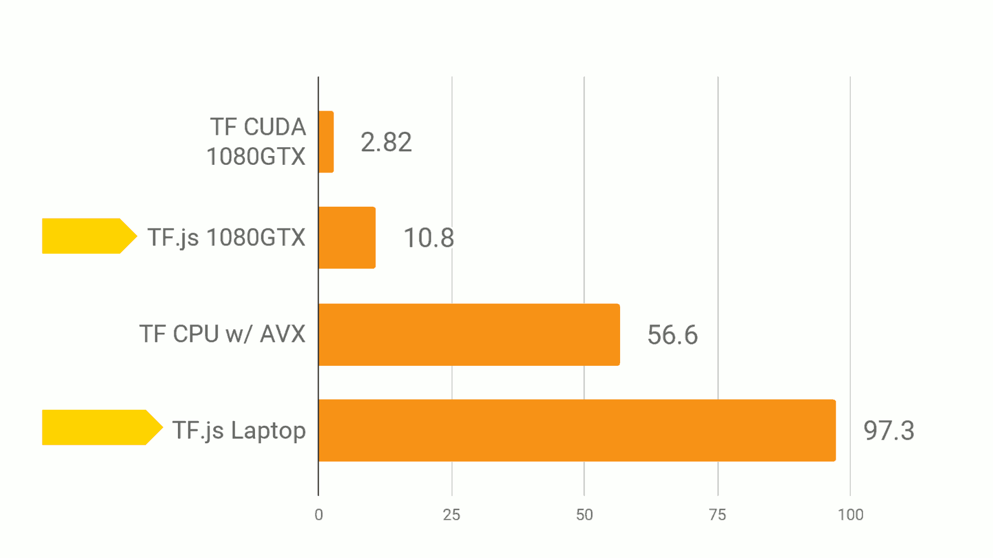
但是JavaScript太慢了
Notes:
TensorFlow.js 在浏览器中运行一次推理：
在 CPU 上需要时间为 97ms
在 GPU (WebGL) 上需要时间为 10ms
与 Python 代码基准相比，浏览器中的 TensorFlow.js 在 CPU 上的运行时间为基准的 1.7 倍，在 GPU (WebGL) 上运行的时间为基准的 3.8 倍。

Slide 4
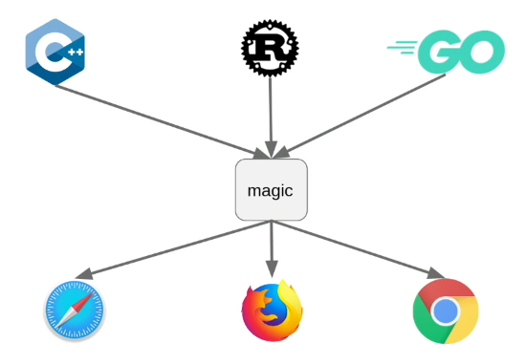
解决方法

Slide 5
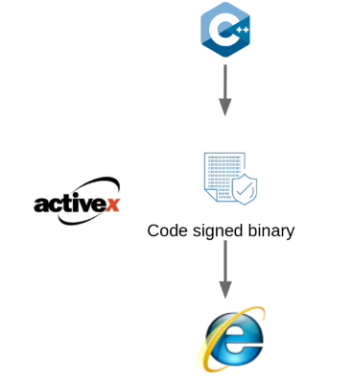
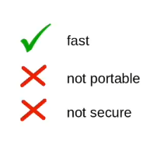
想办法在Web浏览器中运行源码
Notes:
微软的internet
ActiveX 是一个开放的集成平台，为开发人员、 用户和 Web生产商提供了一个快速而简便的在 Internet 和 Intranet 创建程序集成和内容的方法。 使用 ActiveX, 可轻松方便的在 Web页中插入 多媒体效果、 交互式对象、以及复杂程序.
由于Microsoft在Windows内置许多ActiveX，因此导致一些恶意的网站曾经利用这些ActiveX进行自动安装病毒或后门

Slide 6
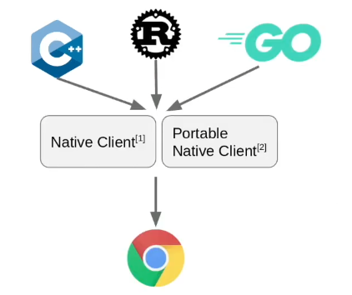
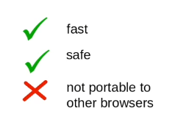
Chrome的解决方案
Notes:
它采用沙盒技术，让Intel x86、ARM或MIPS子集的机器代码直接在沙盒上运行。它能够从浏览器直接运行程序机器代码，独立于用户的操作系统之外，使Web应用程序可以用接近于机器代码运作的速度来运行，同时兼顾安全性。其功能类似于微软的 ActiveX，但是ActiveX只支持视窗系统。
2017年5月31日，Google宣布放弃PNaCl转向WebAssembly[6]。

Slide 7
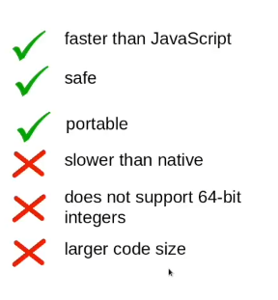
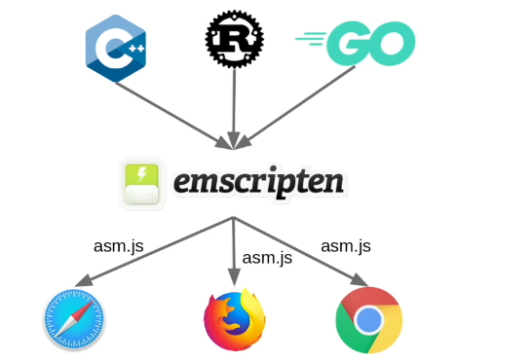
更通用的方法
Notes:
asm.js是一个Javascript的严格子集，合理合法的asm.js代码一定是合理合法的JavaScript代码，但是反之就不成立。同WebAssembly一样，asm.js不是用来给用手一行一行撸的代码，asm.js是一个编译目标
可能有人有疑问，这问题不是解决了吗？那为什么会有WebAssembly？WebAssembly又解决了什么问题？实际上无论asm.js对静态类型的问题做的再好，它始终逃不过要经过Parser，要经过ByteCode Compiler，而这两步是JavaScript代码在引擎执行过程当中消耗时间最多的两步。而WebAssembly不用经过这两步。这就是WebAssembly比asm.js更快的原因。

Slide 8
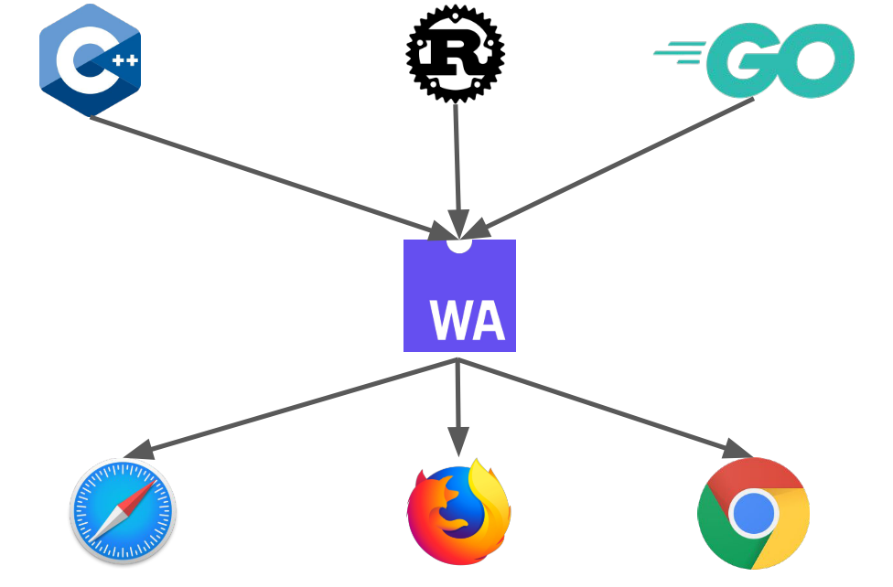
Webassembly

Slide 9
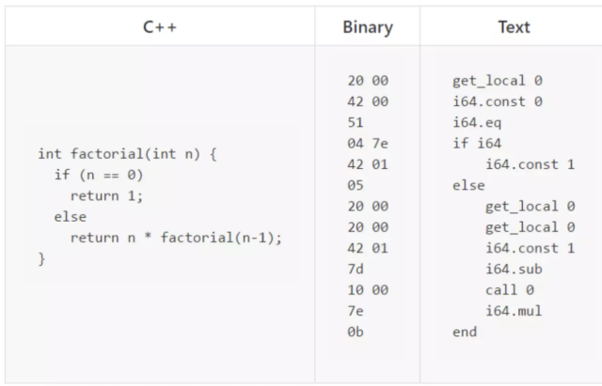
WebAsembly概述
Notes:
上图的左侧是用C++实现的求递归的函数。中间是十六进制的Binary Code。右侧是指令文本。其实，中间的十六进制的Binary Code就是WebAssembly。
在项目运行的过程中，引擎会对执行次数较多的function进行优化，引擎将其代码编译成Machine Code后打包送到顶部的Just-In-Time(JIT) Compiler，下次再执行这个function，就会直接执行编译好的Machine Code。但是由于JavaScript的动态变量，上一秒可能是Array，下一秒就变成了Object。那么上一次引擎所做的优化，就失去了作用，此时又要再一次进行优化。

Slide 10
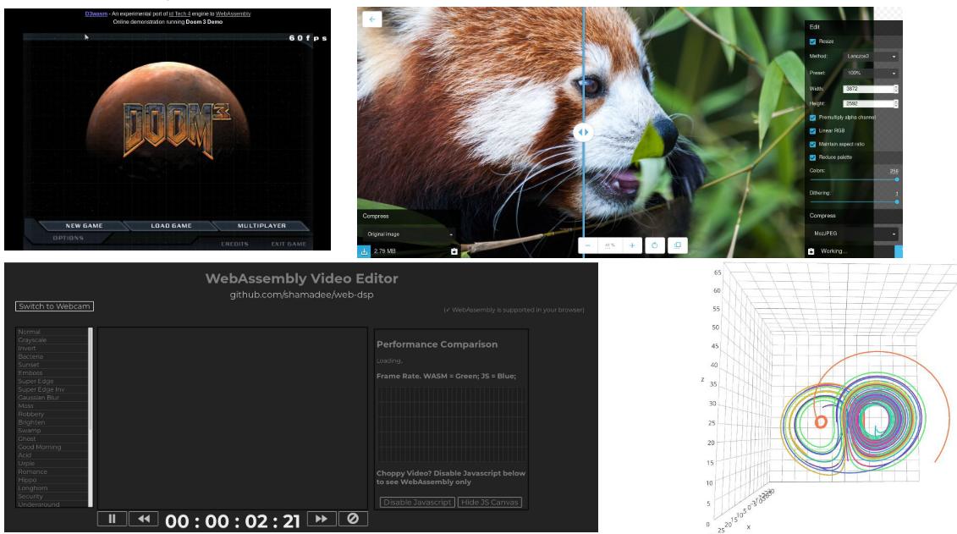
WebAssemly的应用

Slide 11
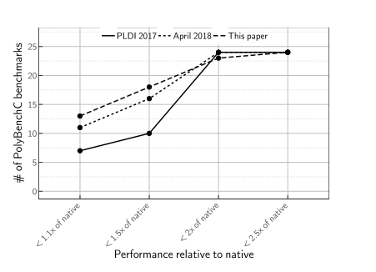
WebAssembly的速度
Notes:
近年来, 随着WebAseembly的不断成熟和完善, 运行速度已经越来越快了, 根据各种性能评估, 声称webassemly比native code慢10%左右,

Slide 12
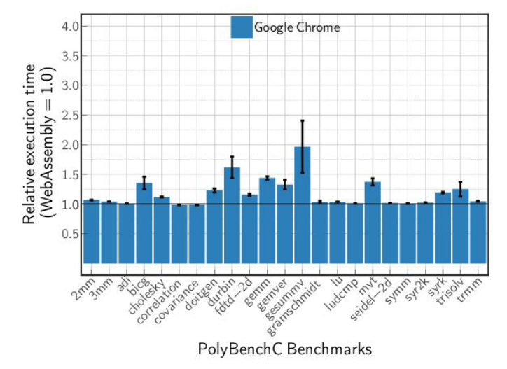
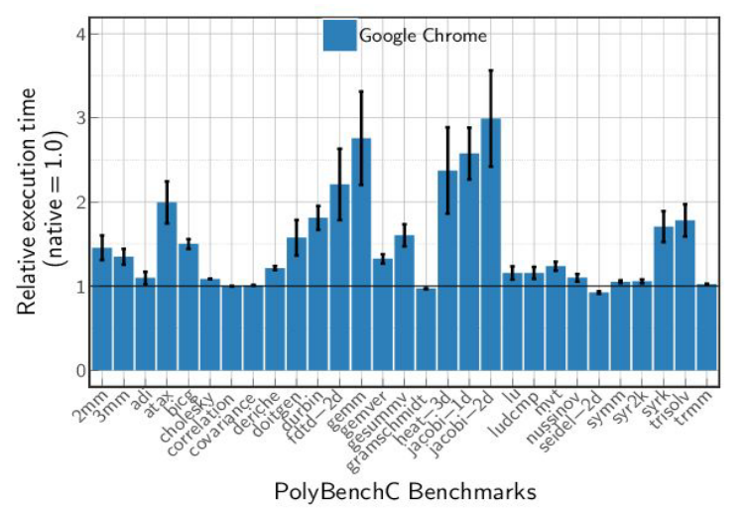
WebAssembly的运行速度
比arm.js快17%
比机器码慢26%

Slide 13
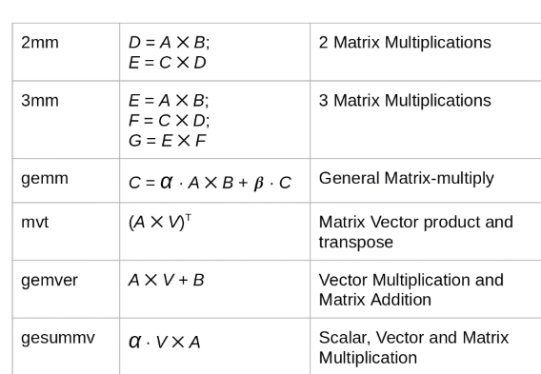
基于PolyBenchC的测试
Notes:
这个是PolyBenchC的测试标准 可以看出来科学计算的测试

Slide 14
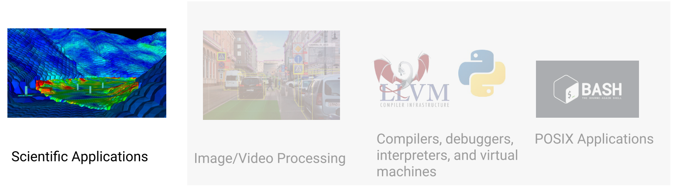
PolyBenchC的测试存在的问题
Notes:
POSIX，Portable Operating System Interface。

Slide 15
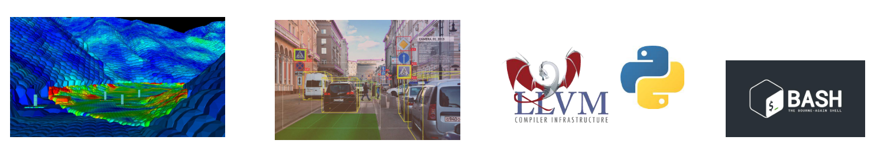
SPEC Benchmark
433.milc
444.namd
447.dealII
450.soplex
470.lbm
644.nab_s
429.mcf
462.libquantum
464.h264ref
453.povray
400.perlbench
403.gcc
1. 401.bzip
2. 429.mcf
3. 433.milc
4. 444.namd
5. 445.gobmk
6 .450.soplex
7. 453.povray
8. 458.sjeng
Notes:
(Standard Performance Evaluation Corporation，标准性能评估机构)是测试系统总体性能的Benchmark。

Slide 16
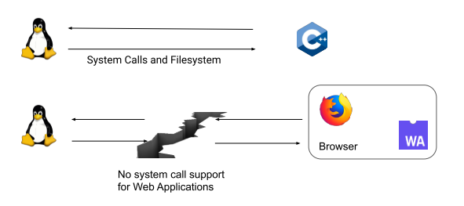
SPEC不能在浏览器上运行

Slide 17
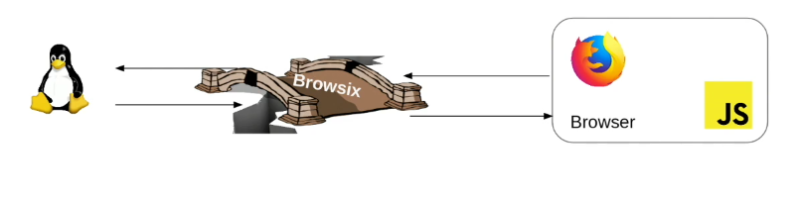
什么是Browsix
Notes:
Browsix 实际上是一个能运行在浏览器上的 类unix内核, 它能为js应用提供系统api的调用,
同时能够将Unix 程序编译成js代码(Emscripten)

Slide 18
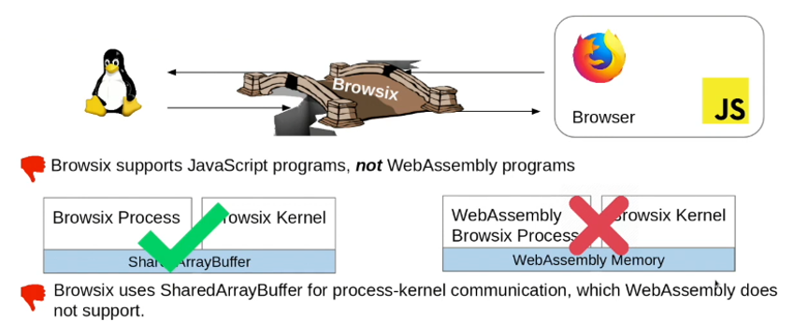
冲突
Notes:
WebAssembly内存不能在WebWorkers之间共享，并且不支持原子API，而BROWSIX进程使用原子API来等待系统调用。
不能用browsix为webassembly代码提供测试支持
原因在于browsix 是通过sharedArrayBuffer进行 进程与内核之间的通信的

Slide 19
主要贡献
Browsix-WASM
能够将C,C++代码编译成WebAssembly
改造了runtime, 使WebAssembly进程能和Browsix kernel进行通信
优化了共享文件系统组件, 降低Browsix-WASM本身的开销
Browsix-SPEC
一个扩展了Browsix-WASM的工具，允许自动收集详细的定时信息和CPU上的性能计数器信息，以便执行应用程序性能的详细测量
影响因素
发现了部分影响WebAssembly性能的原因

Slide 20
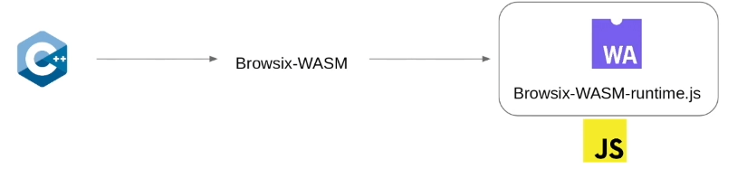
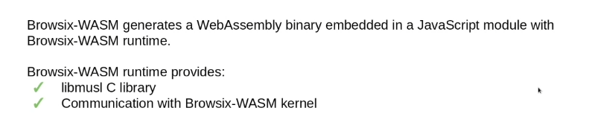
采用Browsix-WASM进行编译
Notes:
Browsisx 提供了标准的C ++函数库, 保证编译的效果
提供了进程和 内核之间的通信

Slide 21
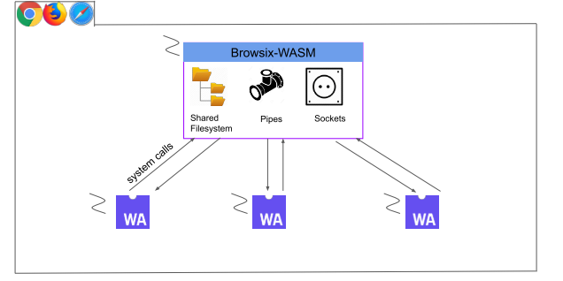
Browsix-WASM 为WebAssembly程序提供系统调用

Slide 22
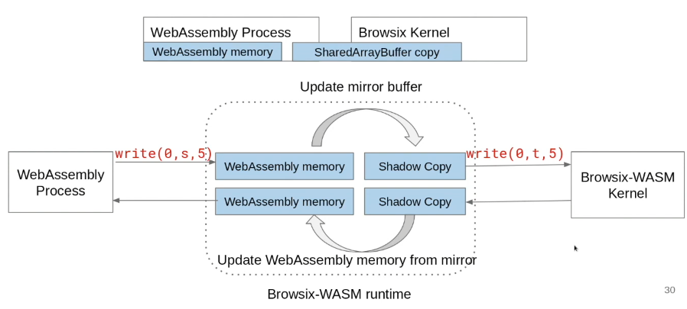
浅拷贝WebAssembly的内存
Notes:
性能开销大
需要两倍的内存

Slide 23
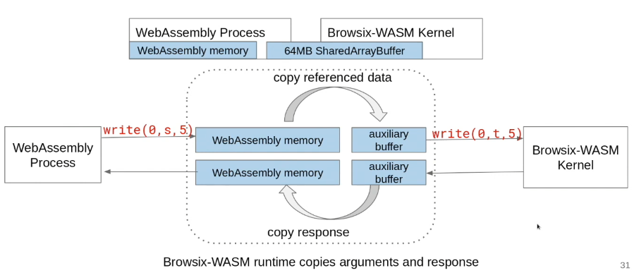
给进程-内核通信的缓冲区
Notes:
性能开销减小了,
内存消耗减小了

Slide 24
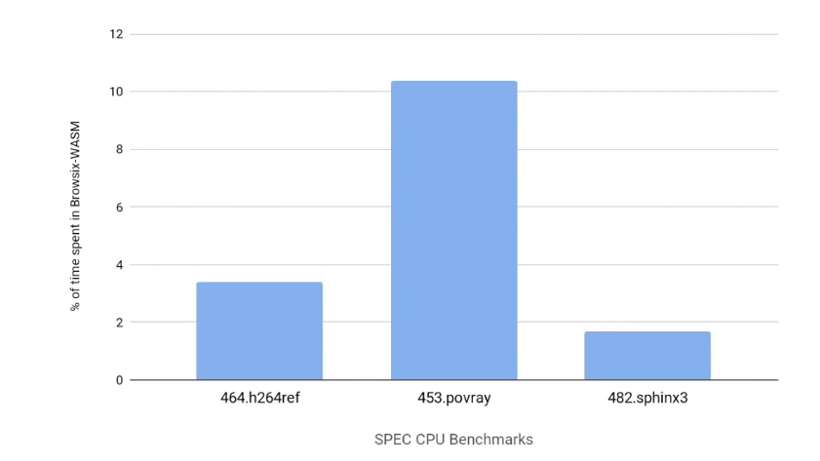
仍旧存在的问题
Notes:
对于以上测试 browsix有非常大的性能开销
主要问题在于文件系统的实现 和 管道的实现

Slide 25
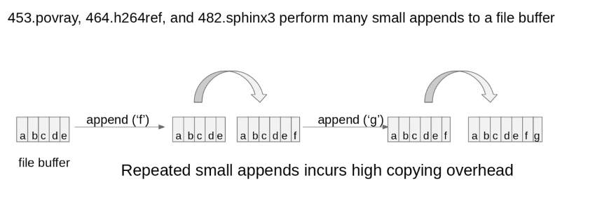
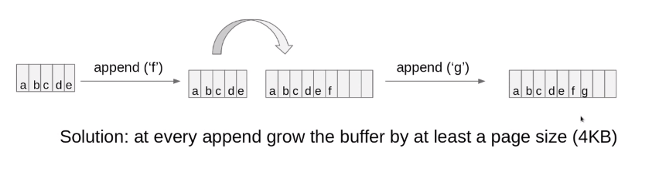
缓冲文件增长遇到的问题

Slide 26
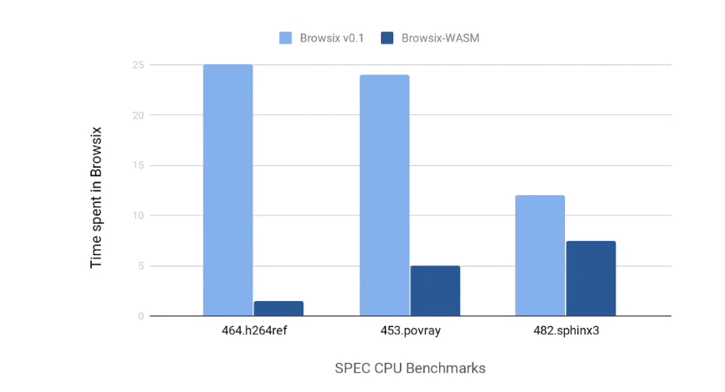
处理完之后的性能提升

Slide 27
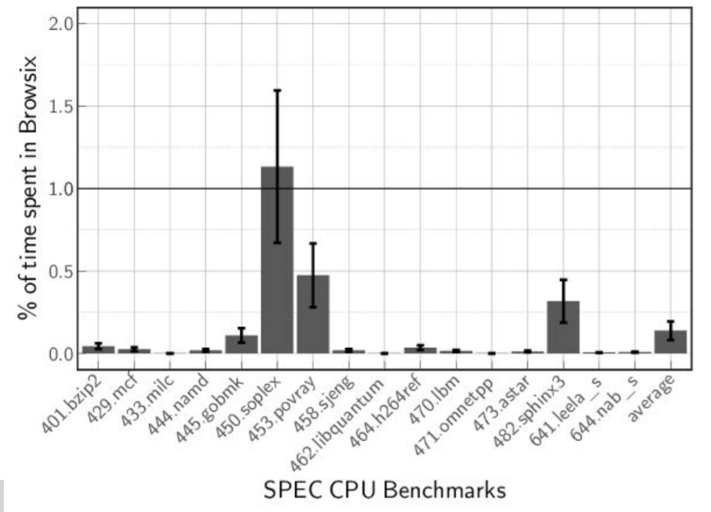
Browsix-WASM overhead is minimal
Maximum overhead is 1.1%.
Average overhead is 0.2%.
Notes:
Browsix-WASM以很小的性能开销，为运行在浏览器中的webassembly应用提供了系统功能调用

Slide 28
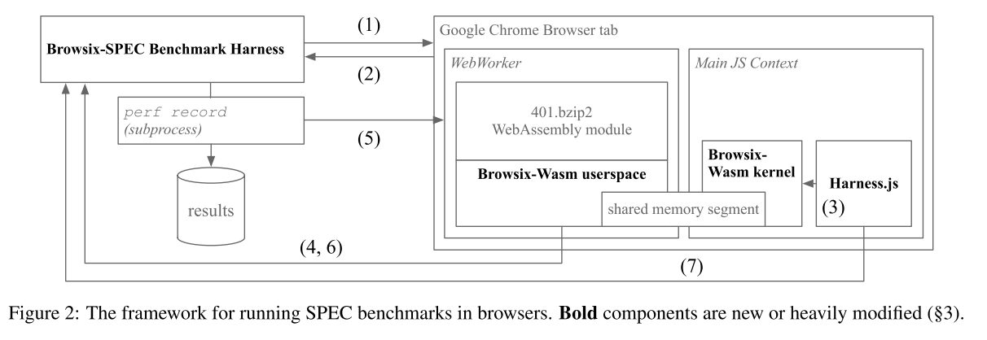
实验测试流程
Notes:
（1）BROWSIX-SPEC基准测试工具使用WebBrowser自动化工具Selenium.2启动了一个新的浏览器实例。
（2）浏览器通过基准测试工具采用HTTP方式加载页面的HTML，harness和BROWSIX-WASM内核。都是js格式.
（3）harness.js初始化BROWSIX-WASM内核，并启动一个新的BROWSIX-WASM进程，该进程执行runspec shell脚本（图2中未显示）。runspec依次生成从SPEC 2006中提供的C源代码编译的标准specinvoke（未显示）。specinvoke从BROWSIX-WASM文件系统读取speccmds.cmd文件，并使用适当的参数启动401.bzip2。
为了运行基准测试，runspec在运行目录中的文件speccmds.cmd中写入了一系列命令。然后，这些命令由specinvoke解释。
这个runsepec最后会用适当的参数启动401.bzip2
（4）在实例化WebAssembly模块之后，但在调用基准测试的主要功能之前，BROWSIX-WASM用户空间runtime向BROWSIX-SPEC发出XHR请求，以开始记录性能计数器统计信息。
（5）基准测试工具找到与Web Worker 401.bzip2进程相对应的Chrome线程，并将perf附加到该进程。
(6）在基准测试结束时，BROWSIX-WASM用户空间运行时对基准测试工具执行了最终的XHR，以结束性能记录过程。当runspec程序退出时（可能多次调用了测试二进制文件后），harness JS POST
(7)SPEC结果目录的tar存档到BROWSIX-SPEC。BROWSIX-SPEC收到完整的结果存档后，将结果解压缩到一个临时目录中，并使用SPEC 2006随附的cmp工具验证输出。最后，BROWSIX-SPEC终止了浏览器进程并记录了基准测试结果。

Slide 29
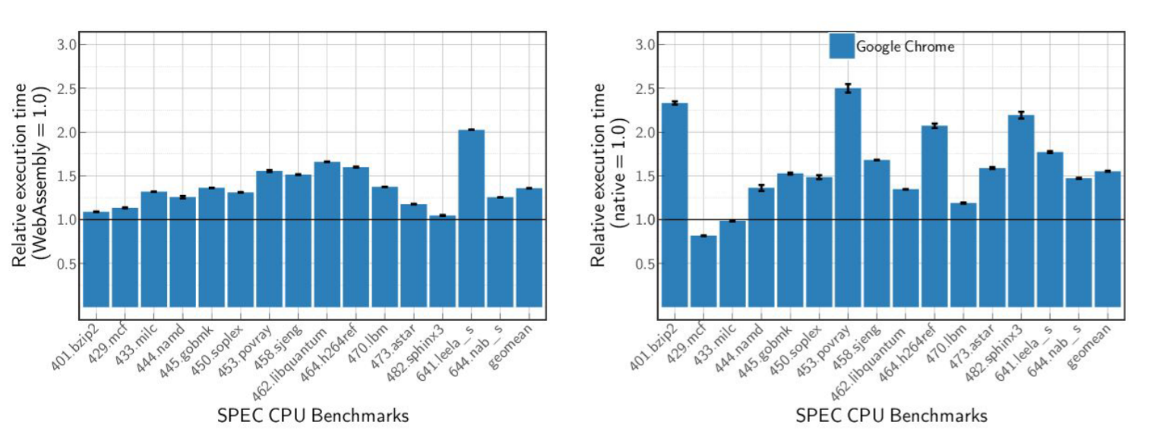
测试结果
WebAssembly: 30% faster than asm.js
WebAssembly: 55% slower than native

Slide 30
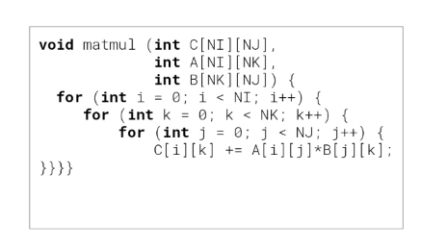
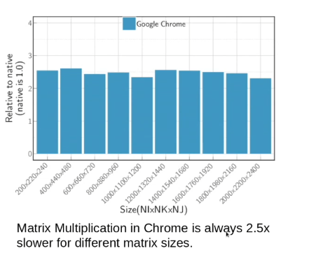
原因分析—矩阵乘法

Slide 31
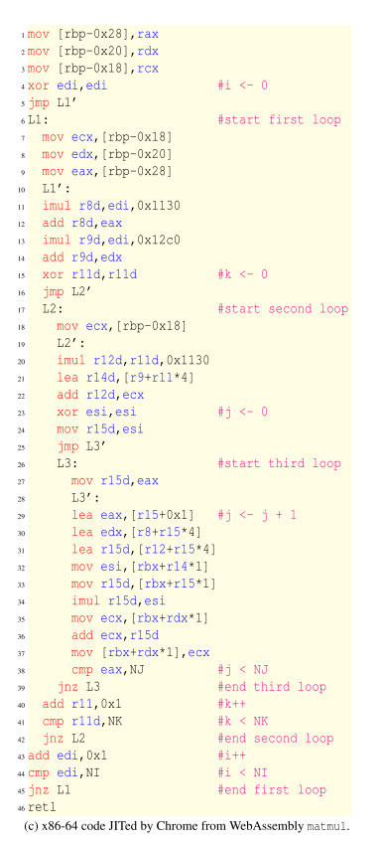
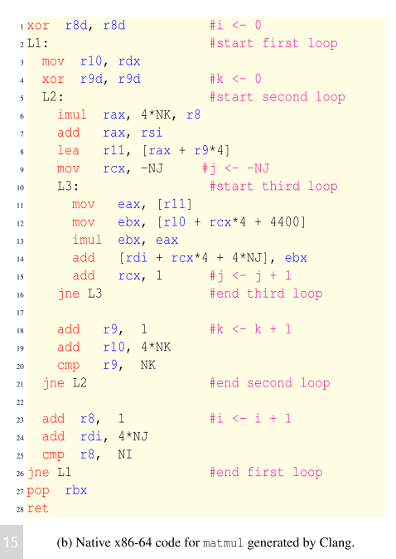
编译后的代码
Mov [rbp-0x28], rax
Mov [rbp-0x28], rbx
Mov [rbp-0x28], rcx
Xor edi,edi
Jmp L1’
L1:
mov ecx, [rbp-0x18]
mov ecx, [rbp-0x20]
mov ecx, [rbp-0x28]
add [rdi + rcx *4 + 4*NJ], ebx
mov ecx, [rbx+rdx*1]
add ecx,r15d
Notes:
1. chrome的 JIT编译生成了两倍于Clang的指令
2. 没有全部使用x86寻址模式,并且多使用了一个寄存器, 造成了寄存器的压力
3. 由于JIT采用线性扫描的寄存器分配策略, 我的产生了3个寄存器的泄露
4.为了防止第一次循环的时候产生的寄存器泄露 所以有额外的分支跳转

Slide 32
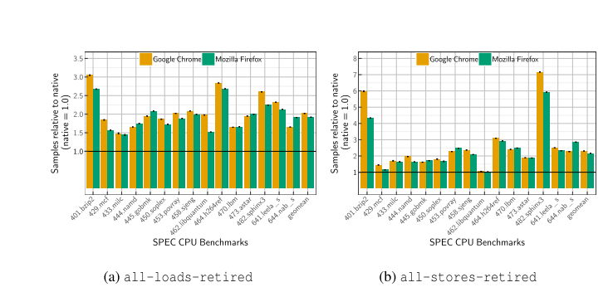
寄存器压力导致了更多的load和store
1. 浏览器保留部分寄存器
2. 线性扫描的寄存器分配策略
3. 没有用x86寻址模式
Notes:
用套件计算了load和store的次数
1.在Chrome中，matmul会产生三个寄存器溢出，但不使用两个x86-64寄存器：r13和r10（图7c，第7–9行）。发生这种情况是因为Chrome保留了这两个寄存器。7对于JavaScript垃圾收集器，Chrome始终保留r13指向GC根数组。此外，Chrome使用r10和xmm13作为专用暂存器。同样，Firefox将r15保留为指向堆开始的指针，而r11和xmm15是JavaScript暂存器。8这些寄存器均不可用于WebAssembly代码。
2.为了保证编译的快速 而提供的一种寄存器分配策略
3.x86-64 指令集 提供了多种寻址模式, 比如寄存器间接寻址和直接寻址, 直接寻址模式能够用符号地址代替数字地址, 从而减轻了寄存器的压力. 而chrome并未采用直接寻址模式

Slide 33
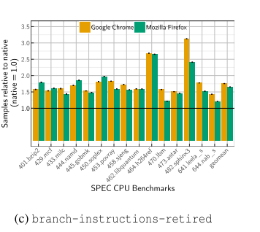
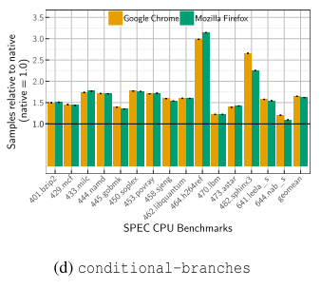
额外的分支命令
1. 额外的跳转命令
2. 栈溢出检查
3. 函数的间接调用检查
Notes:
2. WebAssembly程序使用全局变量跟踪当前堆栈的大小，该变量在每次函数调用时都会增加。程序员可以定义程序的最大堆栈大小。为了确保程序不会溢出堆栈，Chrome和Firefox都在每个函数的开头添加了堆栈检查功能，以检测当前堆栈大小是否小于最大堆栈大小。这些检查包括额外的比较和条件跳转指令，这些指令必须在每个函数调用上执行。
3. WebAssembly动态检查所有间接调用，以确保目标是有效函数，并且该函数在运行时的类型与调用站点上指定的类型相同。

Slide 34
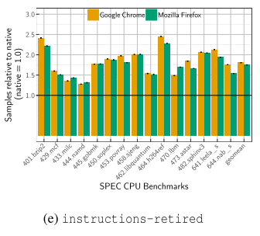
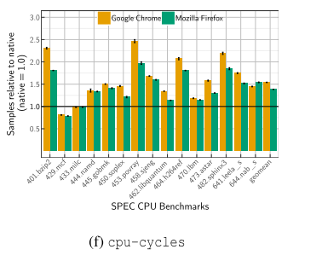
增加的命令

Slide 35
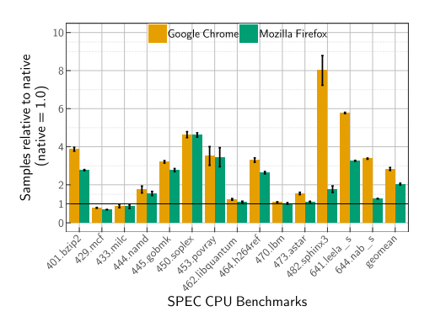
Cache miss
Notes:
我们注意到一个异常：尽管429.mcf在Chrome中退休的指令比本地代码多1.6倍，而在Firefox中退休的指令比本地代码多1.5倍，但它的运行速度比本地代码快。图3b显示其相对于本机的速度在Chrome中为0.81倍，在Firefox中为0.83倍。此异常的原因直接归因于其较少的L1指令高速缓存未命中数。429.mcf包含一个主循环，循环中的大多数指令都适合L1指令高速缓存。同样，由于较少的L1指令高速缓存未命中，因此433.milc性能更好。在450。

Slide 36
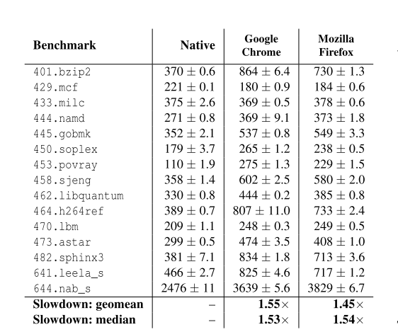
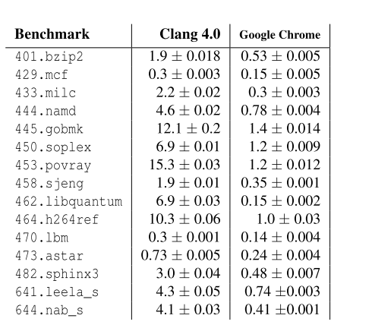
性能对比
运行时间
编译时间

Slide 37
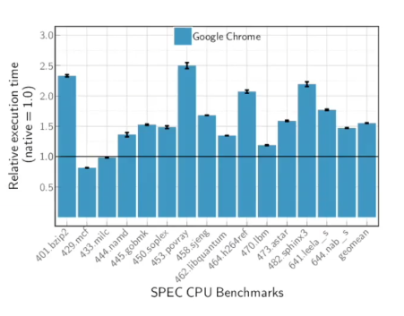
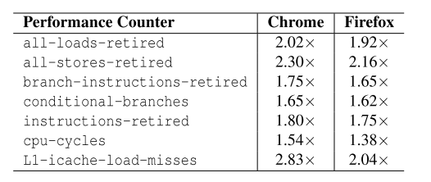
性能对比
平均慢了55%

Slide 38
结论
主要贡献:
1. 改进了Browsix, 将其适用于WebAssembly的测试
2. 推出了Browsix-SEPC
3. 找到了一些影响性能的因素

Slide 39
感谢您的聆听
汇报人：黄迎港
日期：2019.10.23

Slide 40
